Slide 1
Bekezdésformázás
Nevem: Berkes András
Speciális kategória
Tanárom: Béresné Gyenes Anna
Eötvös Loránd SZKI és SZI
Címe: 1204, Bp. Török Flóris u. 89.

Slide 2
Mit nevezünk bekezdésnek?
A dokumentum fő szerkezeti egysége a bekezdés, amely logikailag: összefüggő szövegrész, fizikailag: két Enter leütése közötti szöveg.
Ha bekapcsoljuk a Mindent mutat ikont, az Enter billentyű leütését a ¶ karakter mutatja a képernyőnkön. Ez a jel tárolja a bekezdés formajellemzőit.

Slide 3
Igazítás
 | Balra zárás vagy balra igazítás. A bekezdések bal oldala a bal margónál kezdődik jobb oldaluk pedig a szöveg szavainak hosszától függően változó.
 | Középre zárás vagy középre igazítás. A bekezdések sorai a margók középvonalára szimmetrikusan helyezkednek el. Általában címek formázásakor használt beállítás.
 | Jobbra zárás vagy jobbra igazítás. A bekezdések jobb oldali széle függőleges egyenest alkot, a sorok bal oldala a szavak hosszától függően változó.
 | Sorkizárás vagy kizárásos igazítás. A bekezdések bal és jobb oldala egyaránt egy-egy függőleges egyenesbe esik. A Word megnöveli a szavak közötti szóközök méretét, mintha gumiszalagok lennének.

Slide 4
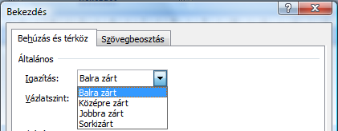
Igazítás beállítás párbeszédablakból

Slide 5
Behúzás
A bekezdés bal oldalán kissé megnöveljük a távolságot a lap szélétől.
 | Behúzás csökkentése. A bekezdés bal oldalának távolságát csökkenti a lap baloldali szélétől.
 | Behúzás növelése. A bekezdés bal oldalának távolságát növeli az oldal bal szélétől és általában a dokumentum bal margójától.
(nincs) | A sorok ugyanott kezdődnek, nincs köztük eltérés.
Első sor | A bekezdés első sora a Mértéke mezőben megadott értékkel beljebb kezdődik a második sornál. Beütésnek is nevezik.
Függő | A bekezdés első sora a Mértéke mezőben megadott értékkel kintebb kezdődik a többinél. Ezt kiengedésnek is nevezik.

Slide 6
Behúzás állítása párbeszédablakból

Slide 7
Térközök
A térköz távolság a bekezdés előtt és után.
A térközök beállításakor figyeljünk néhány dologra:
Ha a bekezdésben a sorköz kicsi, akkor a betűk szárai „összeragadnak”. Ez szinte olvashatatlanná teheti a szöveget.
Ha a bekezdésben a sorok közötti távolság kb. a betűméret 1,2-szerese, ez könnyen olvasható szöveget ad. A Word alapbeállítás ennek megfelelő.
Ha a bekezdésben a sorok közötti távolság nagy, a sorok távol vannak egymástól. A papírlap így szinte üres, mintha a dokumentum írójának nem lenne fontos közlendője. Az ilyen szöveg nehezíti az olvasást, mert nehezebb megérteni a szöveg értelmét.
Ha címként, kiemelten formázunk egy szövegrészt, hagyjunk fölötte nagyobb térközt, mint alatta. Így a szöveg olvasója azonnal tudja, melyik szövegrészhez tartozik az adott cím.

Slide 8
Előtte: A bekezdést első sorának távolsága az előző bekezdéstől. Alapértelmezés szerinti mértékegysége a pont. A számmező mögötti nyílra kattintgatva 6 pontonként állíthatjuk a távolság értékét, de beírhatunk a mezőbe más értékeket is. A mértékegység lehet cm is, ez különösen nagyméretű betűk esetén előnyös.
Utána: A bekezdést követő térköz, az utolsó sor után a következő bekezdés legalább ilyen távol lesz. Azért legalább, mert a bekezdés utáni térköz hozzáadódik a következő bekezdés előtti térközhöz.
Sorköz: Itt választható ki a bekezdés sorai közötti távolság megadásának módja. Több lehetőségünk is van, amelyek közül igényeink szerint választhatunk.

Slide 9
Szimpla: A sorok közötti távolság a betűk méretétől függő mértékben automatikusan változik. Ez az alapbeállítás, általában ezt használjuk.
1,5 sor: Az írógépnél is használt 1,5-szeres sortávolságnak felel meg. A sorok közötti távolság a betűk méretétől függően most is változik.
Dupla: Kétszeres sortávolság. Ha a kinyomatatott szöveghez kézzel írunk megjegyzéseket, ezt célszerű használnunk.
Legalább: Megadhatunk egy minimális érteket, amelyet tartani szeretnénk a sorok közötti. A bekezdés betűinek méretétől függően a sorok közötti távolság ehhez képest nagyobb is lehet.
Pontosan: A bekezdés sorai közötti távolság akkor is a megadott értél szerinti, ha a bekezdés betűi túl nagyok. Még az is előfordulhat, hogy a betűk felső része nem látható.
Többszörös: Ebben az esetben a sorok közötti távolság a normál (szimpla) sortávolság többszöröse lehet.

Slide 10
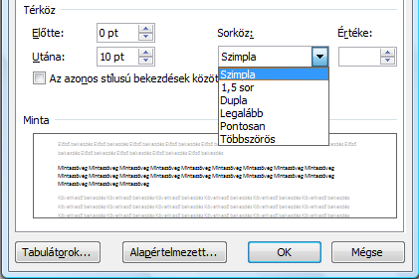
Sorköz állításának módja a bekezdésben és a minta

Slide 11
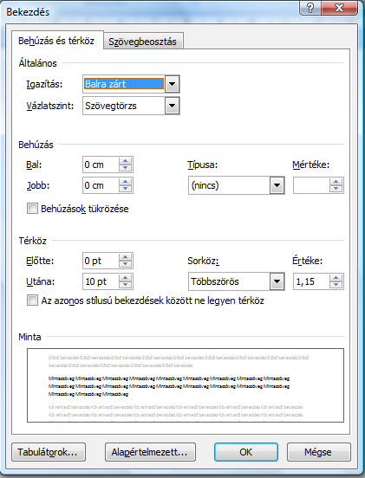

Slide 12
Összefoglalás
Mi a bekezdés?
fizikailag összefüggő szövegrész
logikailag összefüggő szövegrész
a dokumentum egy oldalán lévő szövegrész
Ez melyik igazítás?
balra igazítás
középre igazítás
jobbra igazítás

Slide 13
Mi a behúzás?
A bekezdés bal oldalának távolságát csökkenti a lap baloldali szélétől.
A bekezdés jobb oldalának távolságát csökkenti a lap jobboldali szélétől.
A bekezdés bal oldalának távolságát növeli a lap baloldali szélétől.

Slide 14
Mi a térköz?
A térköz távolság a behúzás előtt és után.
A térköz távolság a bekezdés előtt és után.
A térköz távolság az igazítás előtt és után.
Mi a dupla sorköz?
kétszeres sortávolság
hétszeres sortávolság
az eredeti sortávolság fele

Slide 15
Megoldás
♥ a, a, b, c, b
♣ c, b, c, a, c
♠ b, c, a, b, a
♦ a, b, a, c, c

Slide 16
Ügyes vagy!
Jó dolgoztál!
☺

Slide 17
Ez most nem sikerült!
Gondold át a válaszokat még egyszer!
☹

Slide 18
Források
Mogyorósi Istvánné: Szövegszerkesztés (Kossuth Kiadó)
Office Word 2007

